Slide 1

Sammen om Skolen - SoS
FMK d. 12.december 2022

Slide 2
Sammen om Skolen (SoS)
Deltagere:
Repræsentanter fra:
DLF, BUPL, KL, OLU, SKL
Skolelederforeningen i FMK tager et lokalt initiativ til et fælles afsæt for en lokal dannelse og en lokal forankring af ”Sammen om skolen”.
Første møde:
Agenda:
Baggrund for initiativet, Oplæg ved skolelederforeningen
Centrale erfaringer og anbefalinger
Fælles drøftelse for interesse for Sammen om skolen
Videre forløb
Konkrete aftaler

Slide 3
Sammen om Skolen
Politisk niveau, KL/direktion & chef, DLF, BUPL, SKL
Vi ”mangler”: SKB og DSE

Slide 4
Skolens ”evige dilemma”
”Kommunikativt underskud”
”Kommunikativt underskud”
Lykkes skolen med at fortælle omverdenen med hvad skolen er i dag, og den enorme forandring der har været i og af skolen siden skolereformen i 2014?
Påstand:
  ”vi tror alle sammen, at skolen er som den skole vi selv har gået i”
    Uagtet alder
    Uagtet geografi
    Uagtet uddannelse og profession

Slide 6
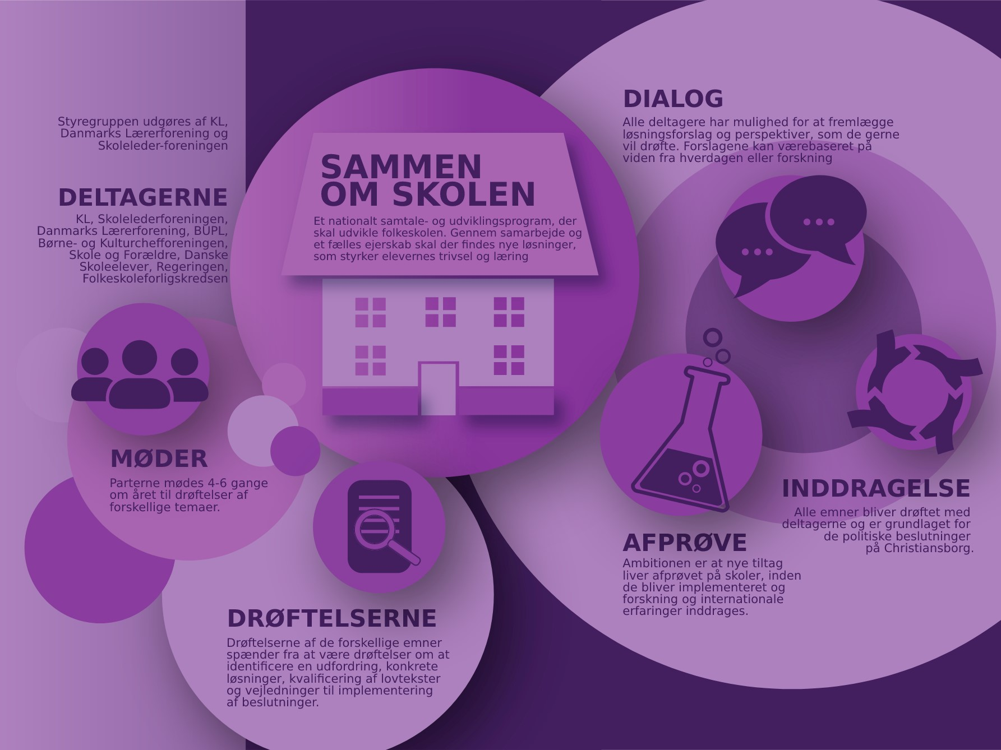

Slide 7
Hvor mange er i gang med “Sammen om skolen”?

Slide 8
Fælles mål:
Antagelse: alle deltagere har et fælles mål – at gøre det bedste for skolen og støtte udviklingen af skolen bedst muligt
• Sikre Skolelederforeningen og alle involverede interessenter indgår i en god dialog om skoleudvikling lokalt
• En effektiv metode er at arbejde med ”Sammen om skolen” lokalt

Slide 9

En lille film ”sammen om skolen”
Link:
https://www.skolelederforeningen.org/nyheder-medier/indsatsomraader/sammen-om-skolen/sammen-om-skolen-lokalt/

Slide 10
Reformer eller forandringer?
v

Slide 12
Al forandring starter indefra
Dialog om skoleudvikling
Dialog er en forudsætning for at vi lykkes – FMK- Ledelsesværdi

Slide 13
Centrale pointer i
Udviklingsstrategien
Sammen Om Skolen
Mødet med borgeren:
Vi ser mennesket først
-Sammen ønsker vi at skabe et sted… hvor man kan leve sin egen version af det gode liv (visionstekst side 6)
-Vi møder hinanden med ligeværd og respekt og finder vejen sammen (visionstekst side 6)
-Som kommune insisterer vi på at se og møde den enkelte som et helt menneske (Liv & Læring side 14)
Samarbejde på tværs/ helhedsorienteret kultur
-Vi møder hinanden med ligeværd og respekt og finder vejen sammen (visionstekst side 6)
-Hvor kommune, frivillige og erhvervsliv medvirker til at skabe rammer for det gode liv (visionstekst side 6)
-Vi er sammen om at skabe det gode liv (visionstekst side 6)
Fællesskaber er
en del af kommunens dna
-Sammen ønsker vi at skabe et sted… hvor vi kerer os om hinanden (visionstekst side 6)
-Sammen ønsker vi at skabe et sted, hvor alle er en del af et fællesskab (visionstekst side 6)
-Et sted, hvor mange engagerer sig i foreningsliv og fællesskaber (visionstekst side 6)
-Fællesskaberne, og det iboende engagement, er vores DNA –dem gøder og værner vi om (visionstekst side 6)

Slide 14
De seks mekanismer for god dialog om skolen:

Slide 15
Sammen om skolen - nationalt
Bygger på samarbejdsprincipper (rammepapir) udarbejdet i samarbejde
mellem parterne, politiske ordførere og børne- og undervisningsministeren.
• Understøtter at der arbejdes ud fra en afstemt form, der fører til en
anderledes måde at lave skolepolitik på – hvor parterne inddrages FØR
der træffes politiske beslutninger.
• Fastholder fokus på udvalgte temaer, så politiske strømninger og
mærkesager ikke overtager dagsordenen.erne bag ”Sammen om skolen”

Slide 16
Samarbejdsprincipper
Gennem dialog og samarbejde skal Sammen om Skolen sætte en fælles
retning, som kan bidrage til en varig, positiv udvikling.
• Dialogen skal tage udgangspunkt i folkeskolens styrker og udfordringer og
lede frem til mulige løsninger.
• I Sammen om Skolen er der enighed om, at folkeskolen ikke har brug for
en ny reform, men derimod løbende justeringer, som inddrager viden og
erfaringer fra praksis, herunder bl.a. fra forsøgs- og udviklingsprojekter.
• Der er desuden enighed om at rådføre sig med forskning og
internationale erfaringer

Slide 17
Samarbejdsprincipper
I Sammen om Skolen er der enighed om vigtigheden af at lave en
inddragende proces.
• Sammen om Skolen vil sikre, at dialogen når bredt ud i organisationerne
og på den måde bliver forankret hos deres medlemmer.
• Derudover vil øvrige interessenter blive involveret i drøftelser af
konkrete udfordringer og løsninger.

Slide 18
46% af kommunalpolitikerne ønsker mere viden om, hvad der sker i driften.
Momentum 2022

Slide 19
Fælles drøftelse for interesse for Sammen om skolen

Slide 20
Videre forløb
Er vi repræsentanter eller individer?

Slide 21
Konkrete aftaler
Vi må hver især afsøge vores bagland for fælles temaer/interesser
Hvad kan være vores fælles interessefelter?
Det er kun interessant, hvis det er relevant for alle parter (80 % fællesmængde)
Hvem gør hvad herfra?

